Slide 1

Sistem de Recomandare
folosind Tehnici de Machine Learning
România
Ministerul Apărării Naționale
Academia Tehnică Militară ”Ferdinand I”
Facultatea de Sisteme Informatice si Securitate Cibernetică
Ingineria și Securitatea Sistemelor Informatice Militare
Conducator ȘTIINȚIFIC
Lect. dr. ing. Stelian Spînu
Absolvent
Banu Ion
București
2025

Slide 2
Cuprins
Introducere & Motivație
Netflix prize
Colectarea și Preprocesarea Datelor
Algoritmi de Recomandare implementati
Analiza sentimente Review
Distanta Euclidiana
Rezultate & Evaluare
Contribuţii personale
Concluzii și Avantaje
Referinte
Notes:
Urmează un overview rapid – 10 minute total, 1 slide/min.

Slide 3
Introducere & Motivație
Supra-abundența de conținut
Platformele oferă mii de titluri – mult peste ce poate vedea un om într-o viață.
Rolul sistemelor de recomandare
La Netflix, algoritmii generează ≈ 80 % din vizionări.
Economie de > 1 mld $ / an prin reducerea plecărilor de abonați.
Piața soluțiilor de recomandare crește cu > 30 % pe an.
Notes:
- Începe cu o întrebare: „Cât timp pierdeți alegând un film?”
- Netflix estimează economii de ~1 mld $/an din retenție datorită motorului de recomandare.
- Netflix Prize: 40k echipe, 107 mil rating‑uri. SVD a devenit standard.
- Legați motivația personală: pasiune pentru film + modele ML.
- Încheiați cu mesajul: fără recomandare, conținutul rămâne invizibil.

Slide 4
Netflix Prize
Cum s-a câștigat premiul
Inițial, zeci de mii de echipe s-au înscris (≈ 40.000).
Algoritmul de bază Cinematch avea un RMSE de aproximativ 0.95.
Obiectiv: să scadă la ~0.8572 (10% îmbunătățire).
În 2009, echipa BellKor’s Pragmatic Chaos a câștigat cu o îmbunătățire de 10.06%
Notes:
Pune accent pe ce adaugi tu față de state‑of‑the‑art.

Slide 5
Netflix prize
Doar pentru filme?
Nu! Deși datele erau despre filme, metoda de filtrare colaborativă sau matrix factorization a devenit punct de plecare pentru:
Sisteme de recomandare de produse (Amazon)
Muzică (Spotify)
Știri, articole (Google News)
Platforme educaționale (Coursera)
Chiar și recomandări de prieteni sau contacte (LinkedIn, Facebook)
Notes:
Scoate în evidență rigurozitatea pipeline‑ului de date.

Slide 6
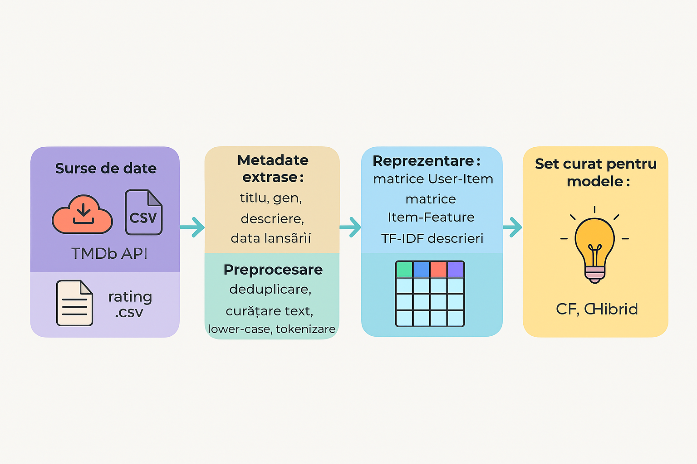
Colectarea și Preprocesarea Datelor
Notes:
Prezintă fluxul end‑to‑end și securitatea.

Slide 7
Algoritmi de recomandare implementati
Filtrare pe bază de conținut
Similaritate cosinus
BERT
Filtrare colaborativă
SVD / Matrix Factorization
KNN (user- & item-based)
Weighted Mean
Deep Learning
MLP (Neural CF)
Autoencoder
GNN (Graph Neural Network)
GMF+MLP(Generalized Matrix Factorization+MLP)
Model hibrid
Notes:
Evidențiază diversitatea tehnicilor și cum le-ai combinat.

Slide 8
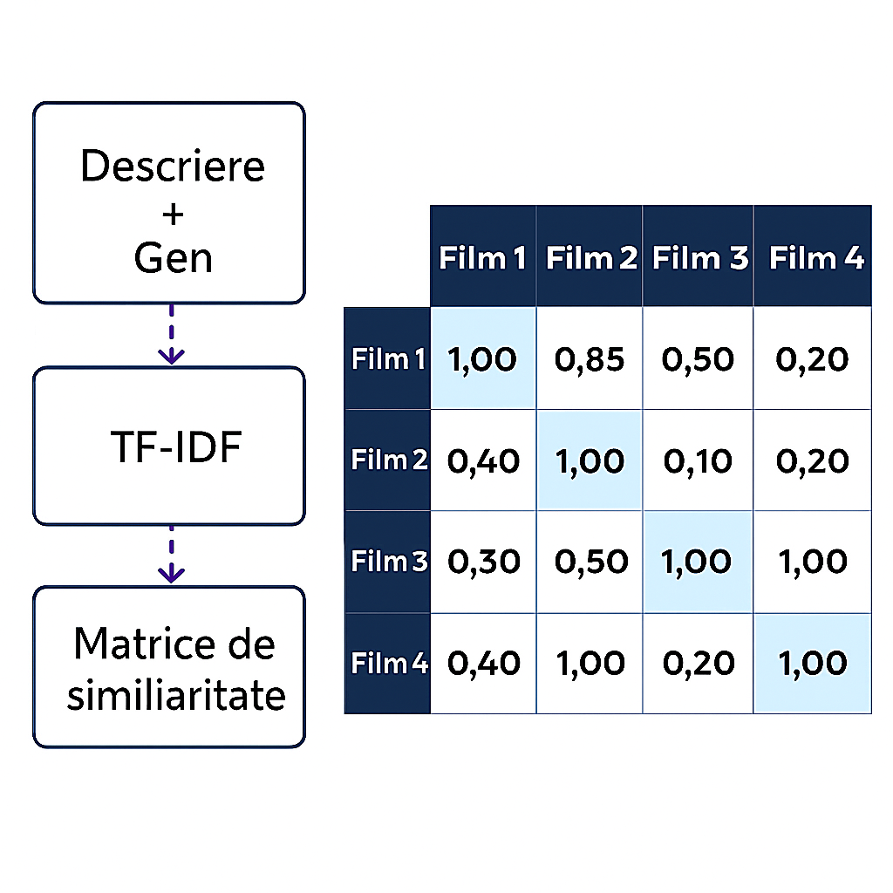
Filtrare pe baza de continut Similaritate Cosinus
Notes:
Prezintă grafic în demo și subliniază câștigul practic.

Slide 9
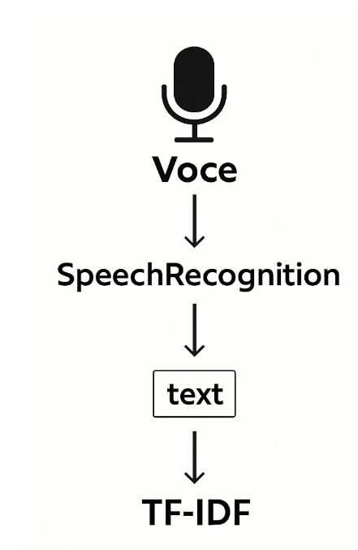
Filtrare pe baza de continut Similaritate Cosinus
Construiesc un singur vector numeric pentru fraza rostită. Folosesc aceeași tehnică pentru toate filmele (gen + titlu + descriere)
Calculez un singur rând de scoruri
Notes:
Zâmbește și fii relaxat – comisia apreciază claritatea.

Slide 10
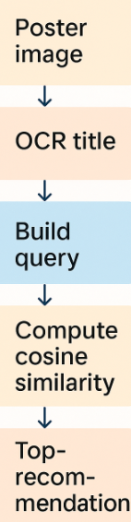
Filtrare pe baza de continut Similaritate Cosinus
Poster image-Flask primește fișierul poster_image OCR title-ocr_title() extrage titlul; GPRE genre CNN-modelul GPRE ≈ Convolutional Net → vector de probabilităţi gen Build query-Titlu detectat + genuri → şir de căutare
.

Slide 11
Filtrare pe baza de continut BERT
Comparam nu doar cuvinte, ci semnificații: sinonime, sensuri,expresii ,idei și context gramatical.
Sinonime: film” ≠ „movie” (zero suprapunere)->Vectorii sunt aproape paraleli → scor cosinus mare.
Polisemie: „bank” (mal / bancă) = același cuvânt ⇒ ambiguu->Contextul decide semantica: „river bank” vs „investment bank”.

Slide 12
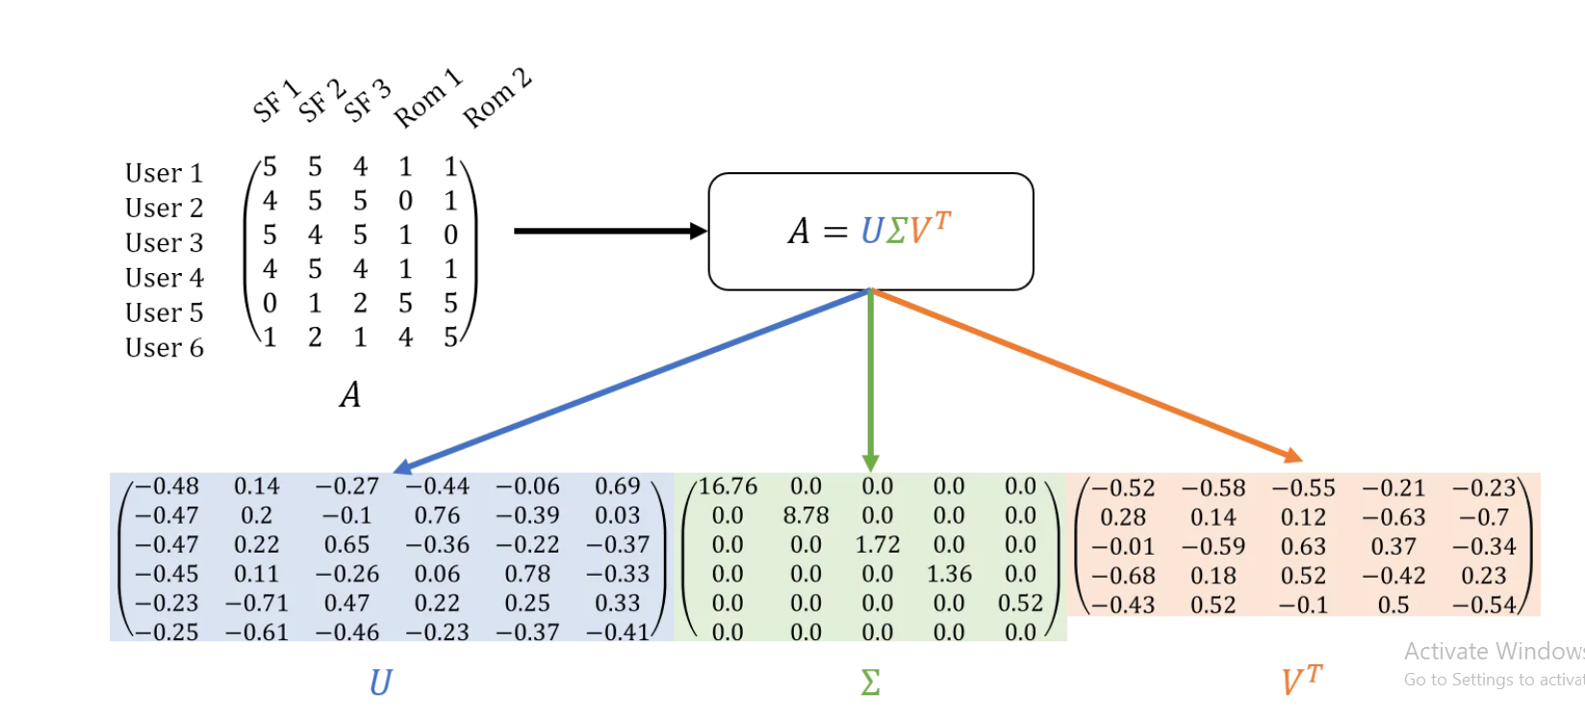

Filtrare colaborativă SVD- Singular Value Decomposition

Slide 13
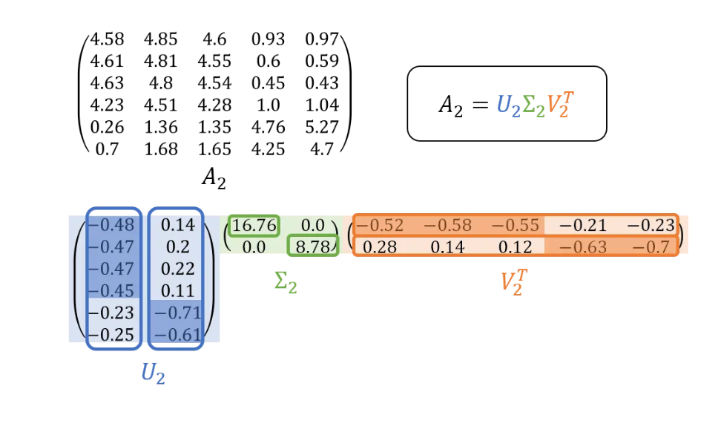
Filtrare colaborativă SVD- Singular Value Decomposition

Slide 14
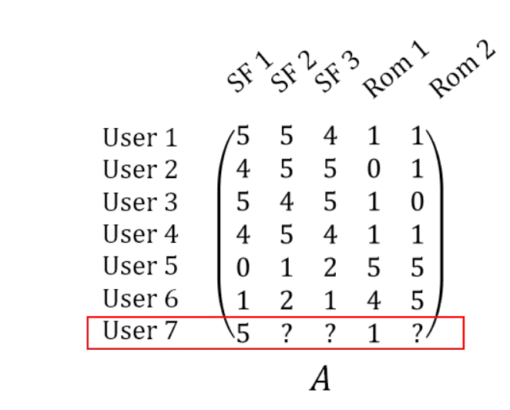
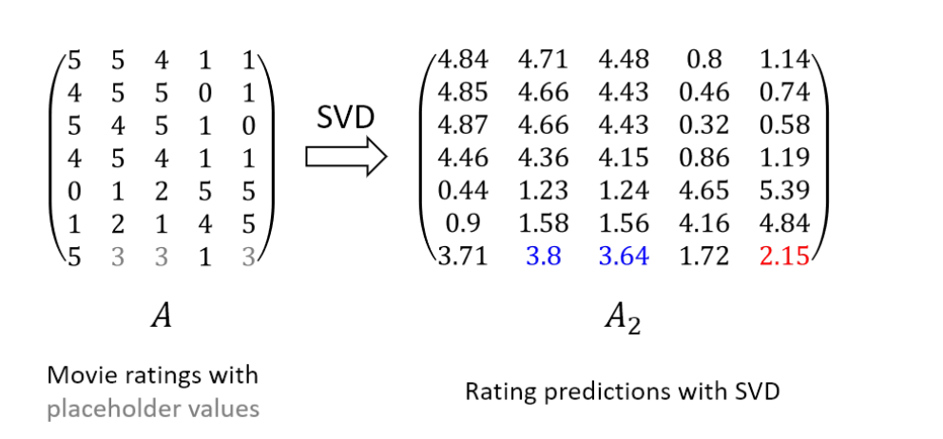
Filtrare colaborativă SVD- Singular Value Decomposition

Slide 15
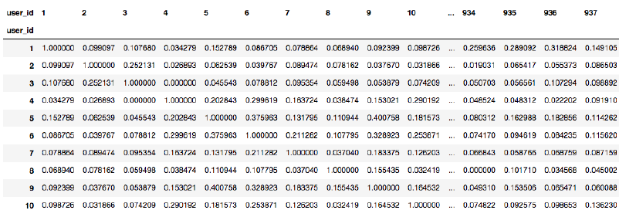
Filtrare colaborativă KNN, Medie Ponderata
KNN caută un număr fix de vecini cei mai similari și face o medie (de obicei ponderată) pe ratingurile lor. Media ponderată poate folosi toți vecinii relevanți, nu doar cei mai apropiați, și dă mai multă greutate celor mai similari.

Slide 16
Filtrare colaborativă Click-uri
nr. de zile × nr. de interacțiuni ⇒ un scor ponderat: cât de implicat e userul cu acel film.
Toți acești scoruri merg într-o matrice User × Film, care apoi se descompune cu SVD.
SVD scoate tiparele ascunse: ce tipuri de filme preferă fiecare user (factori latenți) și cât de „reprezentative” sunt filmele.

Slide 17
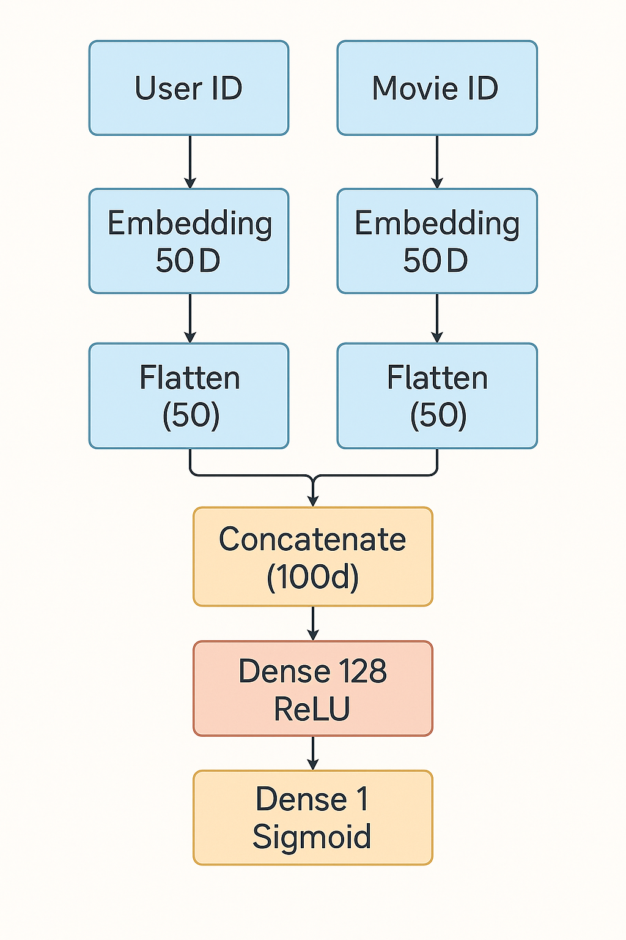
Filtrare colaborativă MLP
Embedding‑ul transformă fiecare ID într‑un vector dens de 50 de dimensiuni: • pentru utilizatori • pentru filme
Dense 128 ReLU un strat complet conectat cu 128 neuroni: • combină non‑liniar cele 100 de caracteristici • ReLU păstrează valori pozitive şi elimină saturările, permiţând modelului să înveţe interacţiuni complexe.

Slide 18
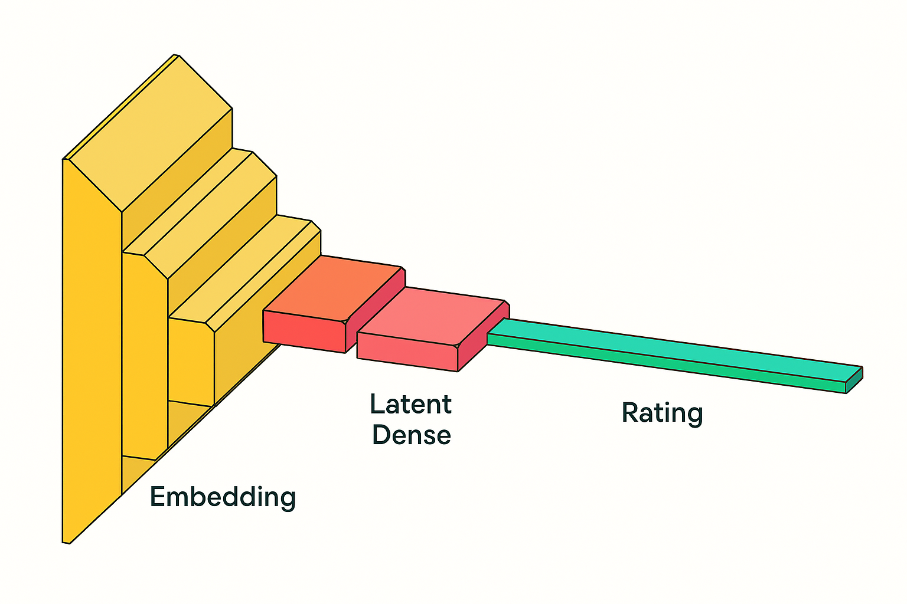
Filtrare colaborativă AutoEncoder
Blocurile aurii (scăriță): mbedding user & movie – transformă ID‑urile discrete în vectori densi de 50 dimensiuni
Roșu–coral (trepte mici): comprimă la 10 dimensiuni latente, apoi le proiectează înapoi la 50
Bară turcoaz lungă : output scalar – scorul de rating normalizat (0‑1) sigmoid

Slide 19
Filtrare Hibrid
Combinație între • Collaborative Filtering (CF) – învață din “mulțime” • Content‑Based (CB) – învață din caracteristicile filmelor
Rezolvă cold‑start (filme noi ↔ CB)
Combinatie liniara, unde alpha este cuprins intre 0 si 1.

Slide 20
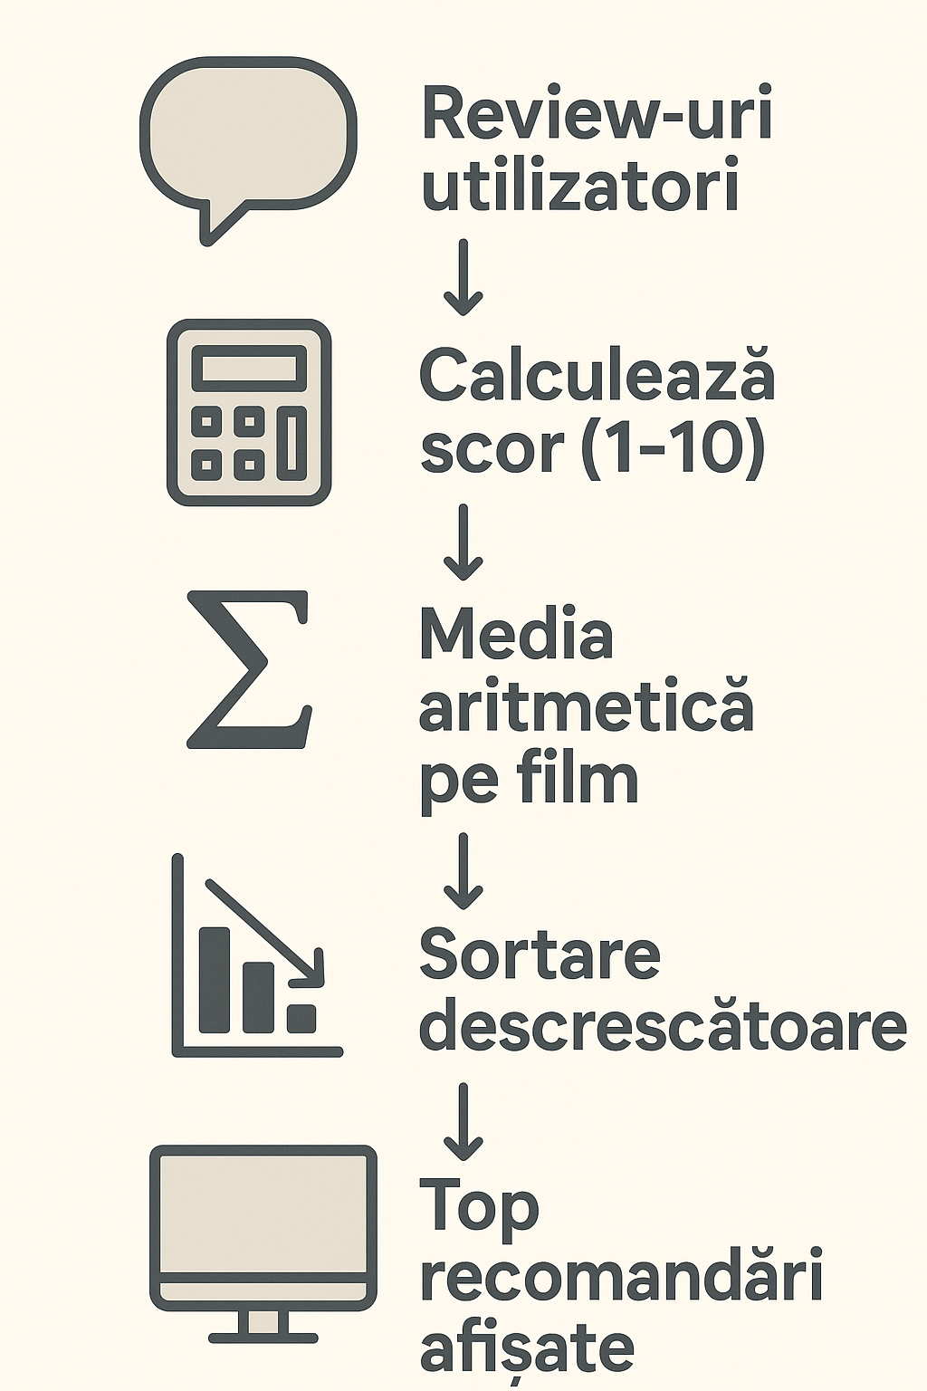
Analiza sentimente Review
Utilizatorul trimite un review liber din front‑end
Normalizare + tokenizare
Textul trece prin tokenizer -> secvență pad‑uită 200 tokens -> model.predict() returnează probabilitate p∈[0,1]
Mapare probabilitate → notă (1‑10)

Slide 21
Distanta Euclidiana
v1: (q1, q2,...., qn)
v2: (r1, r2,....., rn)
#Define 3 users with ratings for 5 movies
u1 = [5,1,2,4,5]
u2 = [1,5,4,2,1]
u3 = [5,2,2,4,4]
euclidean(u1, u2)
OUTPUT:
7.4833147735478827

Slide 22
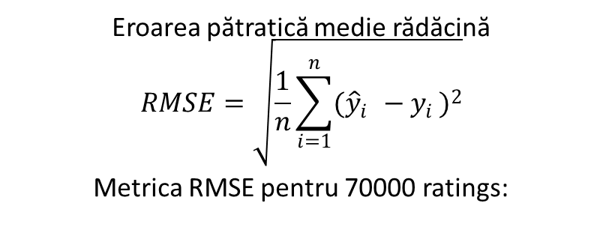
Rezultate & Evaluare
Eroarea pătratică medie rădăcină
$$RMSE=\sqrt{\frac{1}{n}\sum_{i=1}^{n}{{({\hat{y}}_{i }−y_{i })}^{2}}}$$
Metrica RMSE pentru 70000 ratings:
Algoritm | RMSE
Baseline | 1.24
SVD vs KNN | 1.001 vs 1.0919
MLP | 0.9950
MLP+GMF | 1.01
GNN | 1.08
Autoencoder | 1.04

Slide 23
Rezultate & Evaluare
Algoritm | RMSE
Wmean | 0.9644
Wmean(gen) | 1.03
KNN | 0.9796
SVD | 0.9363
MLP | 0.9406(12 epoch)
GMF+MLP | 1.01 - 0.9232
Autoencoder | 0.9408
100000 ratinguri 943 utilizatori

Slide 24
Rezultate & Evaluare
Algoritm | RMSE
Baseline | 1.26
Wmean | 0.9562
KNN | 0.9231
SVD | 0.8735
MLP | 0.9102
MLP+GMF vs autoencoder | 0.8968 vs 0.8835
analiza 1 milion de ratinguri ,pentru 6000 users

Slide 25
Rezultate & Evaluare
Algoritm | RMSE
SVD | 0.806
MLP(Euromed University of Fez) | 0.78(1 epoch)
Metrica RMSE pentru 10 milioane ratings

Slide 26
Contribuţii personale
Recomandări din voce (Speech‑to‑Text, TF‑IDF + cosinus). Recomandări din poster (OCR + CNN‑genre, concatenare titlu‑genuri, cosinus).
Am combinat trei paradigme într‑un sistem unic: 1. Collaborative filtering (KNN & SVD) 2. Content‑based (BERT + TF‑IDF) 3. Neural CF
Analiza sentimente review.
Recomandare utilizatori(Euclid)
Proiect full‑stack complet: login, upload afiş, player voice, dashboard admin cu metrice live,securitate(https,flask limiter,OTP).

Slide 27
Concluzii și Avantaje
Avantaje:
Recomandări multimodale (text + voce + imagine)
Cold‑start redus – poster / voice / BERT pot recomanda titluri cu zero ratinguri istorice.
Recomandare Hibrid
Concluzie
Prin aceste contribuţii, lucrarea depăşeşte implementările clasice Netflix‑like, propunând un ecosistem hibrid, multimodal şi localizat care poate servi drept prototip industrial pentru platforme de streaming destinate publicului românesc.

Slide 28

Referinte

Slide 29
MULTUMESC!

